Slide 1
MOJE OBITELJSKO STABLO
RODOSLOVLJE

Slide 2
MOJE PORIJEKLO
Obiteljsko stablo prikazuje povijest obiteljske loze a sastavljeno je od imena i prezimena potomstva osobe ili drugog živog bića

Slide 3
PROGRAM ZA IZRADU
Program za izradu obiteljskog stabla omogućuje stvaranje podrijetla koji pokazuje članove obitelji tijekom mnogih generacija i njihov odnos jedni s drugima uz fotografije.
Ova obiteljska fotografkinja kombinira obične fotografije u nevjerojatan predaka i izrađuje genealošku grafikon koji prikazuje odnos vaših predaka i potomaka.
Obiteljsko stablo stvara sve svoje obiteljske uspomene stvaranjem rodovničke grafikone koji predstavlja obiteljske odnose u konvencionalnoj strukturi stabla.
Ovaj grafikon prikazuje odnos između vas i vaših predaka i potomaka.

Slide 4
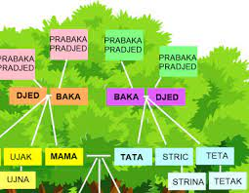
NEKI NAČINI PRIKAZA

Slide 5
PRIMJER OBITELJSKOG STABLA

Slide 6
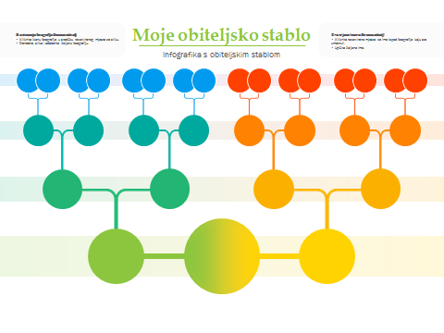
PREDLOŽAK ZA IZRADU

Slide 7
OPIS PROGRAMA I PREUZIMANJE
Vrlo lagano. Sačuvat ćete porijeklo svoje obitelji pomoću predloška grafikona obiteljskog stabla s fotografijama. Koristan je i kao prikaz na obiteljskim okupljanjima, za razmjenu i nadopunu sa članovima obitelji kao i za ispis.
Preuzimanje infografičkog predloška obiteljskog stabla.
Za preuzimanje klikn
o v d j e

Slide 8
ZA KRAJ
Idemo se malo poigrati.
Na desnoj strani možeš odabrati jednu edukativnu igricu iz koje ćeš ponoviti pojmove vezane za obiteljsko stablo:
-predci
-potomci
Pa kreni!
Sretno!
Edukativna igrica na Wordvallu za ponavljanje pojmova pretci, potomci i obiteljsko stablo.
K l i k n i
OŠ Zmijavci, 2022.
Izradio: Ante Karin, pedagog

